Slide 1
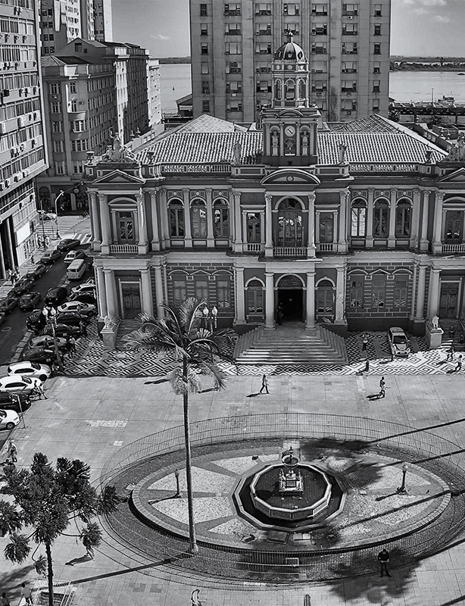
ALTERNATIVAS PARA REDUÇÃO DO DÉFICIT ATUARIAL DOS RPPS
José Alfredo Pezzi Parode Secretário Municipal de Planejamento e Gestão

Slide 2
Agenda
Apresentação
Estatísticas
Premissas Atuariais
Resultado da Avaliação Atuarial
Projeções Atuariais
Iniciativas para redução do déficit em POA
A experiência do IPERGS
Conclusões

Slide 3
Em matéria previdenciária não há mágica!
RECEITA = DESPESA

Slide 4
Elementos técnicos de avaliação atuarial
Risco Biométrico
Tempo Serviço Passado
Escala Crescimento Salarial
Meta (juros+inflação)
Cadastro: ativo, inativo e pensionista
Avaliação Atuarial
Legislação
Custo Provável (ALÍQUOTA
Reservas Matemáticas

Slide 5
Plano de benefícios
Conforme art.30 da LC 478/2002 estão previstos os seguintes benefícios a serem pagos pelo PREVIMPA:
SEGURADO | BENEFICIÁRIO
Aposentadoria | Pensão por morte
Auxílio-doença | Auxílio-reclusão
Salário maternidade
Salário família

Slide 6
Grupo segurados (nº de matrículas e não de CPFs – data base dez/2016)
Plano Previdenciário (7.377)
Plano Financeiro (23.057)
Fonte: Relatórios do Sistema ERGON - Dez/2016.

Slide 7
Tipo de aposentadorias (data base – dez/2016)
Plano Previdenciário
Plano Financeiro

Slide 8
Aposentados – Distribuição por Idade (data-base dez/2016)
Plano Previdenciário
Plano Financeiro

Slide 9
PLANO PREVIDENCIÁRIO Resultado da Avaliação Atuarial – 2016
Reserva Matemática Benefícios a Conceder
(2.140.015.668,38)
Reserva Matemática Benefícios Concedidos
(113.147.914,27)
Passivo Total ( a )
(2.253.163.582,65)
Ativos do Plano ( b )
1.440.043.964,30
Compensação Financeira Líquida a receber ( c )
316.570.840,88
Resultado Atuarial Deficitário ( a + b + c )
(496.548.777,47)
*Valores em R$

Slide 10
Comparativo dos Resultados das Avaliações Atuariais
Exercício | 2015 | 2016 | 2017
Ativos do Plano | 794.208.962,44 | 1.038.642.855,69 | 1.440.043.964,30
Reserva Matemática | 1.428.733.471,06 | 1.757.723.072,73 | 2.253.163.582,65
COMPREV a Receber | 214.192.887,48 | 256.159.859,00 | 316.620.201,53
COMPREV a Pagar | 38.215,34 | 39.236,12 | 49.360,65
Déficit do Exercício | -420.369.836,48 | -462.959.594,16 | -496.548.777,47
Déficit / Ativos | -52,93% | -44,57% | -34,48%

Slide 11
Plano Previdenciário Projeção 2017 – 2030
EXERCÍCIO | RECEITAS PREVIDENCIÁRIAS (a) | DESPESAS PREVIDENCIÁRIAS (b) | RESULTADO PREVIDENCIÁRIO (c) = (a - b) | SALDO FINANCEIRO DO EXERCÍCIO (d) = ('d' anterior) + ( c ) | Projeção Novos Aposentados Grupo Atual
Realizado 2016 | 134.676.051,11 | 21.472.791,27 | 113.203.259,84 | 1.440.043.964,30
2017 | 295.515.635,34 | 36.206.017,81 | 259.309.617,53 | 1.699.353.581,83 | 89
2018 | 312.859.129,83 | 40.547.948,01 | 272.311.181,82 | 1.971.664.763,65 | 40
2019 | 333.454.604,63 | 45.630.952,06 | 287.823.652,57 | 2.259.488.416,22 | 50
2020 | 352.155.219,70 | 53.328.528,08 | 298.826.691,61 | 2.558.315.107,83 | 78
2021 | 369.954.685,64 | 64.745.733,47 | 305.208.952,17 | 2.863.524.060,00 | 127
2022 | 383.750.700,83 | 88.032.906,93 | 295.717.793,90 | 3.159.241.853,91 | 254
2023 | 396.653.957,40 | 114.256.941,33 | 282.397.016,07 | 3.441.638.869,98 | 288
2024 | 416.460.596,71 | 130.311.438,28 | 286.149.158,43 | 3.727.788.028,41 | 182
2025 | 435.532.066,64 | 150.011.179,08 | 285.520.887,57 | 4.013.308.915,97 | 242
2026 | 449.772.996,02 | 173.657.521,06 | 276.115.474,96 | 4.289.424.390,93 | 296
2027 | 466.240.479,07 | 192.942.646,30 | 273.297.832,77 | 4.562.722.223,70 | 231
2028 | 483.823.234,48 | 211.274.457,35 | 272.548.777,13 | 4.835.271.000,83 | 206
2029 | 500.233.103,59 | 229.110.755,32 | 271.122.348,27 | 5.106.393.349,10 | 224
2030 | 514.411.497,89 | 250.706.845,12 | 263.704.652,78 | 5.370.098.001,88 | 253

Slide 12
PLANO FINANCEIRO Projeção 2017 - 2030
EXERCÍCIO | RECEITAS PREVIDENCIÁRIAS (a) | DESPESAS PREVIDENCIÁRIAS (b) | RESULTADO PREVIDENCIÁRIO (c) = (a - b) | SALDO FINANCEIRO DO EXERCÍCIO (d) = ('d' anterior) + ( c ) | Projeção Novos Aposentados Grupo Atual
Realizado 2016 | 414.853.434,28 | 1.050.895.935,78 | -636.042.501,50 | -636.042.501,50
2017 | 424.937.403,16 | 1.764.870.170,57 | -1.339.932.767,41 | -1.339.932.767,41 | 2.601
2018 | 399.540.903,24 | 1.808.284.031,83 | -1.408.743.128,59 | -1.408.743.128,59 | 688
2019 | 374.385.518,50 | 1.845.864.943,68 | -1.471.479.425,18 | -1.471.479.425,18 | 680
2020 | 345.716.952,00 | 1.885.154.992,27 | -1.539.438.040,27 | -1.539.438.040,27 | 789
2021 | 318.531.051,78 | 1.916.246.177,24 | -1.597.715.125,45 | -1.597.715.125,45 | 726
2022 | 297.570.388,85 | 1.927.767.900,56 | -1.630.197.511,71 | -1.630.197.511,71 | 559
2023 | 276.558.967,98 | 1.933.724.879,15 | -1.657.165.911,17 | -1.657.165.911,17 | 528
2024 | 256.953.980,06 | 1.933.361.026,92 | -1.676.407.046,86 | -1.676.407.046,86 | 462
2025 | 236.738.013,52 | 1.929.144.089,12 | -1.692.406.075,60 | -1.692.406.075,60 | 446
2026 | 218.634.035,12 | 1.916.237.209,82 | -1.697.603.174,70 | -1.697.603.174,70 | 381
2027 | 200.947.411,75 | 1.896.865.756,39 | -1.695.918.344,63 | -1.695.918.344,63 | 330
2028 | 185.309.238,12 | 1.869.639.796,99 | -1.684.330.558,87 | -1.684.330.558,87 | 281
2029 | 171.124.245,09 | 1.833.934.235,04 | -1.662.809.989,95 | -1.662.809.989,95 | 245
2030 | 158.450.110,89 | 1.790.943.675,50 | -1.632.493.564,61 | -1.632.493.564,61 | 193
Obs.: A projeção de novos aposentados considera que todos os servidores que cumprirem os requisitos vão se aposentar de fato. O número de 2.601 para 2017 está somando os servidores que estão em abono permanência e podem solicitar o benefício a qualquer momento.

Slide 13
Iniciativas para Redução do Déficit de POA
Aumento da alíquota social de 11% para 14% (a contar de 13/12/2017)
Redução da taxa de administração de 2% ao mês para 1,5% ao mês (ago/ 2017)
Projeto de lei para a criação da Previdência Complementar no Município
Projeto e lei adequando a concessão de pensão por morte ao que vem sendo feito no RGPS (Lei Federal 13.135/15)
Projeto de lei adequando as regras e concessão de vantagens que irão incorporar ao benefício à aposentadoria
Projeto de lei de incentivo à permanência – não é o Abono Permanência
Comitê de investimentos qualificado
LC 831/18 que autoriza o Executivo a transferir bens imóveis ao Previmpa para a cobertura do déficit atuarial nos limites da lei.

Slide 14
A experiência no IPERGS
Principais realizações
Comissão de Sindicância Previdenciária Permanente com cancelamento de 57 pensões de filhas solteiras - economia estimada de R$ 70 milhões, além de outras 190 em investigação com a Polícia.
Regulamentação dos Fundos Previdenciários de Capitalização, quanto a concessão de benefícios e ressarcimentos de auxílio-doença, salário-maternidade e auxílio-reclusão.
Criação do Comitê de Investimentos.

Slide 15
A experiência no IPERGS
Convênio com Receita Federal acesso I.R e CNPJ
BI previdenciário
Boletim Previdenciário Virtual
Folha de pagamento das pensões no RHE
Atuação sistemática Controle Interno (CAGE, TCE)
Previdência Complementar: RS-Prev

Slide 16
Práticas de Compliance
Credenciamento prévio de Gestores, Administradores e Fundos de Investimento
Reuniões quinzenais do Comitê de Investimento
Transparência nas informações dos fundos de investimento através de site
Publicação das atas de reunião do Comitê de Investimento
Publicação dos formulários de aplicação e resgate, conforme modelo do Ministério da Previdência
Publicação das Políticas Anuais de Investimentos
Acompanhamento gerencial diário
Efetiva participação em Assembleias dos Fundos de Investimentos
Reuniões técnicas com agentes financeiros oficiais para análise de cenário econômico
Cadastros previdenciários atualizados
Recadastramento de beneficiários de forma regular
Capacitação e certificação profissional de equipes técnicas

Slide 17
Perspectivas e Tendências
Implantação da taxa de administração do RPPS (aprovado)
Revisão da legislação da concessão de pensões (aprovado)
Plano de amortização do déficit atuarial por aporte de imóveis
Revisão da legislação federal das carreiras especiais
Lei de responsabilidade previdenciária
Convergência entre os RPPS e RGPS

Slide 18
Perspectivas e Tendências
Maior especialização da estrutura administrativa.
Atualização tecnológica contínua e capacitação de servidores.
Fortalecimento do controle social na construção da sustentabilidade de longo prazo com equilíbrio atuarial.
Busca de fontes alternativas de financiamento do déficit previdenciário legado do regime financeiro.
Revisão da legislação nociva ao equilíbrio atuarial de longo prazo.
Estabelecimento do princípio da proporcionalidade de benefícios X contribuição X idade mínima de aposentadoria.
Consolidação do Gestor Único Previdenciário do RS.

Slide 19
Conclusões
Adequação da alíquota previdenciária até 14%
Migração do RGPS para RPPS
Implantação da Previdência Complementar
Implantação da taxa de administração do RPPS
Revisão da legislação da concessão de pensões – Lei 13.135/15
Plano de amortização do déficit atuarial – lei específica
Revisão da legislação das carreiras especiais na atividade
Consolidação de gestor único do RPPS
Projeto de lei de incentivo à permanência
Comitê de investimentos
Certificação profissional das equipes técnicas paritárias

Slide 20
Conclusões
Foco no equilíbrio atuarial e sustentabilidade econômico-financeira
Revisão da legislação vigente nociva ao equilíbrio atuarial de longo prazo
Fonte: IBGE. Elaboração: SPPS/MTPS

Slide 21
“O futuro do Brasil está nas mãos de todos nós que fizemos gestão. É preciso trabalhar para o desenvolvimento e sustentabilidade das políticas públicas, com a busca permanente pela qualidade. É hora de repensar ações públicas e privadas em favor da coletividade”.

Slide 22
Muito obrigado!

Slide 23
